Slide 1
Akselarasi Hardware untuk Web Browser
Pinky Yohana Puteri 7408040034
Erdis Achmad Marzuq 7408040053
Septian Yusup Hermawan 7408040058

Slide 2
Akselarasi Hardware untuk Web Browser
Apa itu akselarasi hardware?
Bagaimana cara kerja akselarasi hardware?
Perbandingan akselarasi hardware pada berbagai web browser
Pengembangan Ke Depan Web Browser
Kesimpulan

Slide 3
Apa itu akselarasi hardware?
Penggunaan hardware untuk melakukan beberapa fungsi lebih cepat daripada biasanya pada software yang berjalan di CPU
Contoh akselarasi hardware terlihat pada GPU (Graphics Processing Unit)
Komputer modern melakukan banyak graphical tasks. Performa yang bagus tergantung dari kemampuan pengolahan grafis yang bagus pula.
http://www.windowsnetworking.com/articles_tutorials/Hardware-Acceleration.html

Slide 4
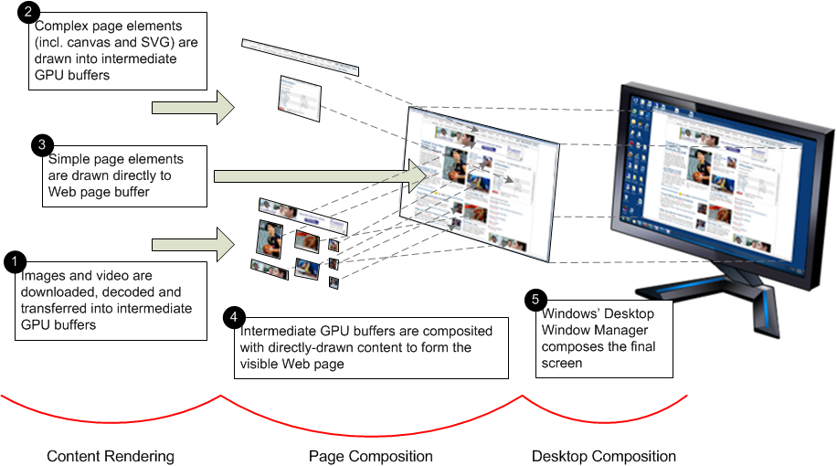
Bagaimana cara kerja akselarasi hardware?
HTML Page Rendering

Slide 5
Cont..
Content Rendering
Web browser mempercepat tahap pertama, menerjemahkan konten, menggunakan Direct2D Windows dan subsistem DirectWrite.
Mempercepat fase menggunakan GPU(Graphics Processing Unit) meningkatkan kinerja tampilan seperti : gambar, teks, latar belakang,& pembatas.
Page Composition
Menggunakan Direct3D untuk tahap berikutnya.
Mempercepat fase dengan mengambil fitur dari GPU yang paling signifikan : kemampuan untuk menggambar gambar bitmap pada kecepatan yang sangat tinggi
Desktop Composition
Menggunakan GPU untuk menyusun tampilan akhir melalui Desktop Window Manager(DWM)

Slide 6
Bagaimana cara kerja akselarasi hardware?
Image dan video di download, di terjemahkan dan di transfer ke intermediate GPU buffer
Halaman yang kompleks dengan elemen seperti canvas dan SVG diambil ke intermediate GPU Buffer
Elemen halaman yang simple diambil secara langsung ke web page buffer

Slide 7
Bagaimana cara kerja akselarasi hardware?
Intermediate GPU buffer digabung dengan konten yang secara langsung ditarik untuk membentuk halaman web yang terlihat
Windows Desktop Window Manager menyusun tampilan akhir
http://blogs.msdn.com/b/ie/archive/2010/09/10/the-architecture-of-full-hardware-acceleration-of-all-web-page-content.aspx

Slide 8
Bagaimana cara kerja akselarasi hardware?
Kebanyakan dekstop modern yang dibangun tidak hanya CPU, tetapi juga GPU. Sebuah GPU secara efektif mengambil alih hampir semua beban perhitungan yang terlibat dalam render grafis, dan melakukannya dengan kecepatan yang luar biasa.
Hasilnya ketika browser mendeteksi kebutuhan untuk perhitungan yang lebih kompleks maka beralih dari CPU ke CPU+operasi GPU
http://www.htmlgoodies.com/html5/client/unleash-the-power-of-hardware-accelerated-html5-canvas.html#fbid=syOkX0z4zKm

Slide 9
Perbandingan akselarasi hardware pada berbagai web browser
User dapat melihat perbedaan dalam kecepatan render yang diukur dengan kenik seperti Hardware Acceleration Stress Test. Ada 3 macam :
Fireflies
Paintball
Fishbowl

Slide 10
Hasil Test dengan menggunakan Paintball

Slide 11
Quality Differences
Paintball menggunakan markup HTML5 yang sama untuk semua browser seperti yang ditentukan oleh spesifikasi HTML5 kanvas.
Meskipun semua browser modern sekarangmendukung API, perbedaan kualitas sangat terlihat. Berikut perbandingan visual dari perbedaan render:

Slide 13
Anda akan melihat perbedaan-perbedaan berikut:
Chrome 12 tidak menarik Splatters cat benar karena Chrome tidak menerapkan mode komposisi HTML5 kanvas sesuai dengan spesifikasi HTML5.
Firefox 4 membuat scene dengan benar.
Internet Explorer 9 dan 10 membuat scene dengan benar.
Safari 5 menyebarkan Splatters cat render artefak seperti Chrome. Selain itu, Safari belum mendukung font WOFF.

Slide 14
Performance Differences
Perbedaan kinerja antar implementasi bahkan lebih mencolok. Untuk pengujian kami menggunakan konfigurasi mid-range yang sama bahwa kita telah menggunakan sepanjang tahun lalu.
Berikut adalah cara cepat browser modern, yang semua memiliki beberapa tingkat akselerasi hardware (pada Windows 7):

Slide 15
http://blogs.msdn.com/b/ie/archive/2011/04/26/understanding-differences-
in-hardware-acceleration-through-paintball.aspx

Slide 16
Mengaktifkan Hardware Acceleration Web Browser
Pada Firefox :
Pada kotak alamat ketikkan about:config
Kemudian rubah gfx.font_rendering.directwrite.enabled menjadi True
Pada Chrome :
Pada kotak alamat ketikkan about:flags
Rubah GPU Accelerated Compositing, GPU Accelerated Canvas 2D, dan Web Page Prerendering menjadi enabled

Slide 17
Pengembangan Ke Depan Web Browser
Web browser dapat mendukung grafis 3d yang memiliki resolusi tinggi dengan cepat dan halus
Pengembangan ke depan web browser akan focus kepada dukungan terhadap HTML5, CSS3, dan Javascript
HTML5 boilerplate sebagai template yang bisa dimodifikasi oleh developer untuk kebutuhannya

Slide 18
Pengembangan Ke Depan Web Browser
Pengembangan Web Browser ke depannya tidak lepas dari browser subsystem.
Kenyataannya untuk membuat browser yang cepat kita harus memahami bagaimana dampak perbedaan subsistem pada kinerja dalam skenario nyata
Berikut adalah subsistem yang harus diperhatikan :

Slide 19
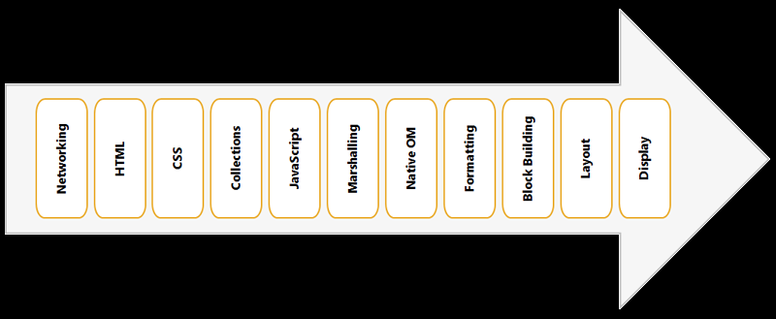
Cont
Networking
HTML
CSS
Collection
JavaScript
Marshalling
Native OM
Formatting
Block Building
Layout
Rendering

Slide 20
Networking
bertanggung jawab untuk semua komunikasi antara klien dan server, termasuk caching lokal konten web.
HTML
Html didownload dari server melewati subsistem HTML yang memparsing dokumen, inisial download tambahan dalam subsistem jaringan, dan menciptakan representasi struktural dokumen
CSS
dilewatkan ke suatu subsistem CSS yang mem-parsing informasi gaya dan menciptakan representasi struktural yang dapat direferensikan
Collection
Subsistem koleksi bertanggung jawab untuk menyimpan dan mengakses metadata
JavaScript
dikirimkan secara langsung ke subsistem JavaScript yang bertanggung jawab untuk mengeksekusi script tersebut
Marshalling
Melewatkan informasi melalui lapisan komunikasi antara browser dan script mesin.

Slide 21
Native OM
JavaScript berinteraksi dengan dokumen melalui Document Object Model API. API ini diberikan melalui subsistem yang tahu cara mengakses dan memanipulasi dokumen dan merupakan titik interaksi utama antara script engine dan browser
Formatting
Subsistem format mengambil dokumen HTML dan menerapkan style
Block Building
Setelah dokumen yang ditata, langkah berikutnya adalah untuk membangun blok empat persegi panjang yang akan ditampilkan kepada pengguna.
Layout
Subsistem tata letak bertanggung jawab untuk proses algoritmik yang kompleks untuk meletakkan konten.
Rendering
Tahap akhir dari proses terjadi di dalam subsistem render dimana isi akhir ditampilkan kepada pengguna. Proses ini sering disebut sebagai "gambar untuk layar" dan dapat terjadi pada CPU, GPU, atau kombinasi keduanya.

Slide 22
Kesimpulan
Dengan Menggunakan hardware accellerator diharapkan browser dapat menjadi lebih cepat.
Untuk pengembangan ke depan masing masing sub sistem pada browser harus cepat dan dapat bekerja bersama untuk meningkatkan kinerja browser.

